Slide 1
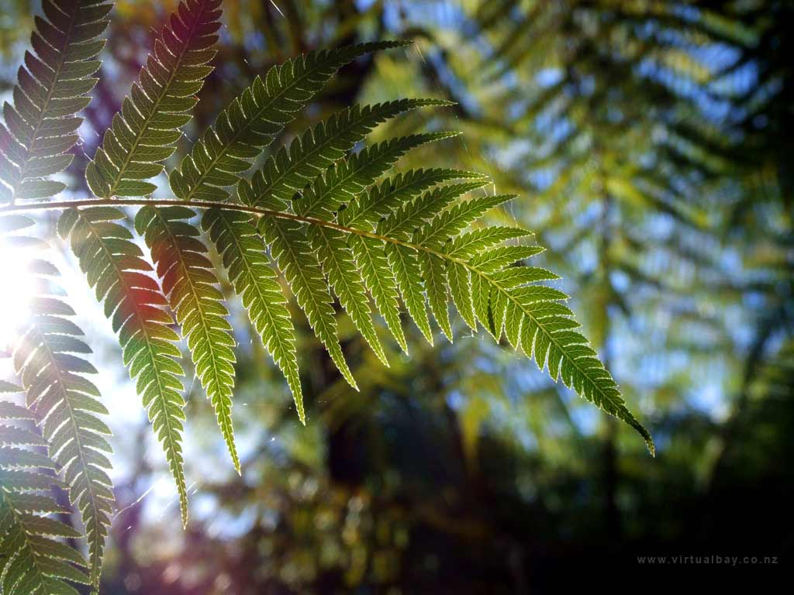
คณิตศาสตร์ในธรรมชาติ
รูปเรขาคณิตสาทิสรูป
Supanut Chaidee
Graduate Student
Development and Promotion of Science and Technology Talents Project (DPST)

Slide 2
เรขาคณิตปกติ

Slide 3
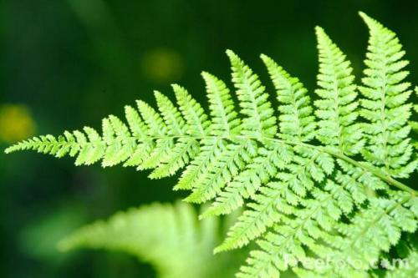
สังเกต + อภิปราย
http://therealsasha.wordpress.com/2011/10/11/fractal-power/

Slide 4
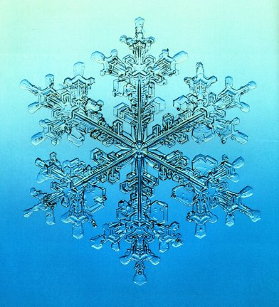
สังเกต + อภิปราย
ประเด็นที่น่าสังเกต
ลักษณะที่เกิดขึ้น
จำนวนชิ้นที่ปรากฏในรูป
ความเหมือนกันในรูป
ขนาดของสิ่งที่มีความเหมือนกัน
http://therealsasha.wordpress.com/2011/10/11/fractal-power/

Slide 5
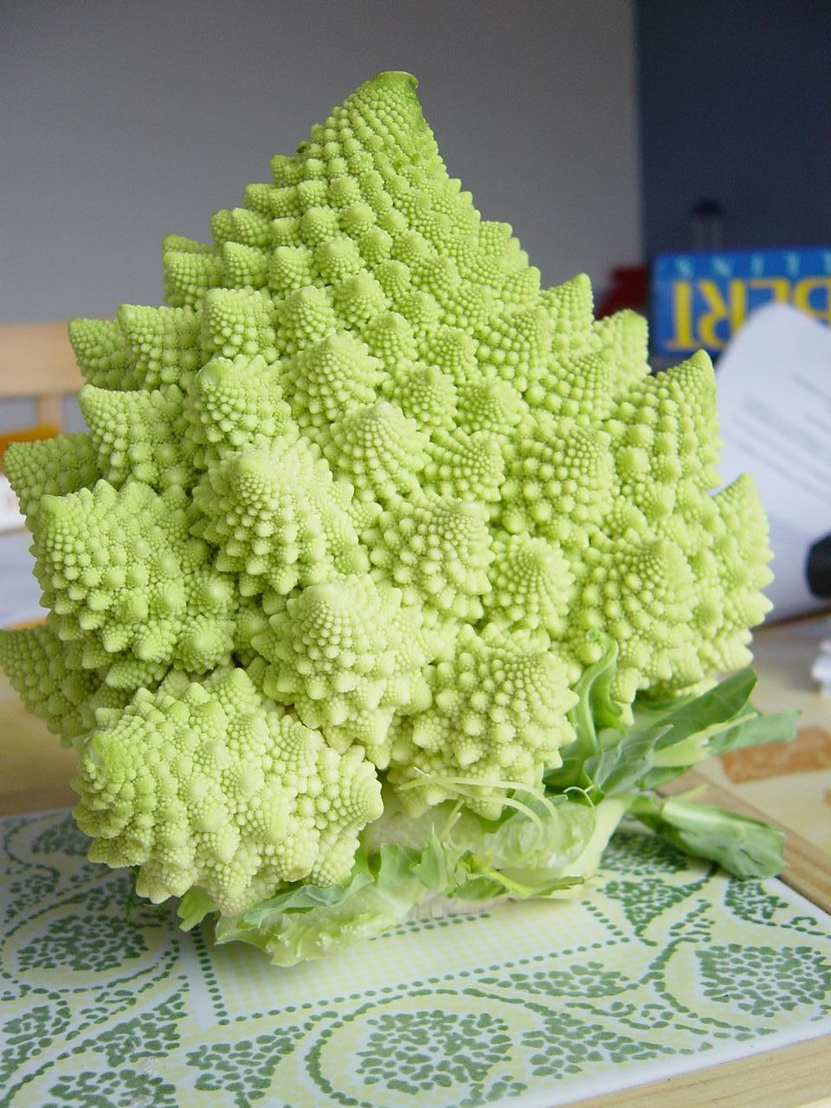
สังเกต + อภิปราย
http://therealsasha.wordpress.com/2011/10/11/fractal-power/

Slide 6

สังเกต + อภิปราย
อะไรคือลักษณะที่ปรากฏร่วมกัน?

Slide 7

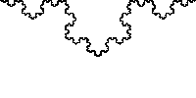
สมบัติของวัตถุทางเรขาคณิตแบบนี้
http://www.youtube.com/watch?v=cN1N8jQbk4w
self-similarity
สิ่งใด ๆ ที่ตัวมันมีลักษณะเหมือนกันหรือคล้ายกับส่วนย่อย ๆ ของตัวมันเอง
Fractal : เรขาคณิตสาทิสรูป

Slide 8
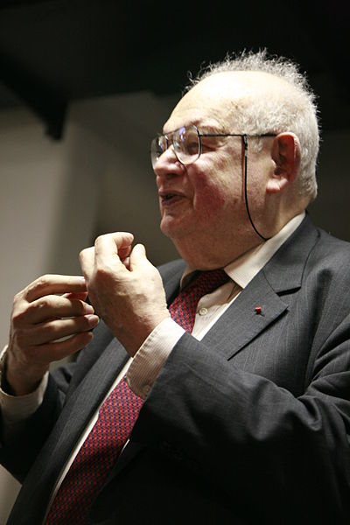
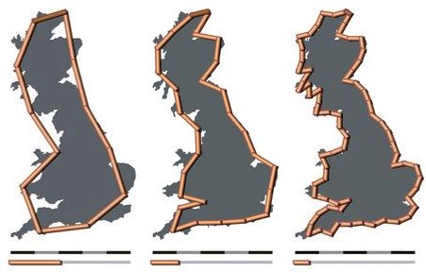
How Long is the Coast of Britain? Statistical Self-Similarity and Fractional Dimension
Science, New Series, Vol. 156, No. 3775 (May 5, 1967), pp. 636-638
Benoît B. Mandelbrot
http://www.geocurrents.info/geonotes/the-paradoxical-coastline-contest-and-canadas-commanding-position

Slide 9
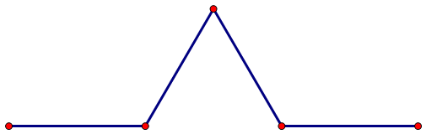
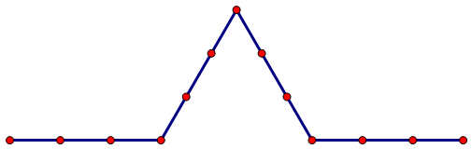
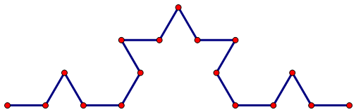
การสร้าง Fractal
Recursive Process
กติกาการทำซ้ำ
แบ่งเส้นตรงออกเป็น 3 ส่วน
ลบส่วนตรงกลาง
เติมรูปหยักแทน
การทำซ้ำ
แบ่งเส้นตรงออกเป็น 3 ส่วน
ลบส่วนตรงกลาง
เติมรูปหยักแทน

Slide 10
Do it by your own!
ออกแบบรูปร่าง
กำหนดกฎเกณฑ์ที่ต้องการ
ทำซ้ำ

Slide 11
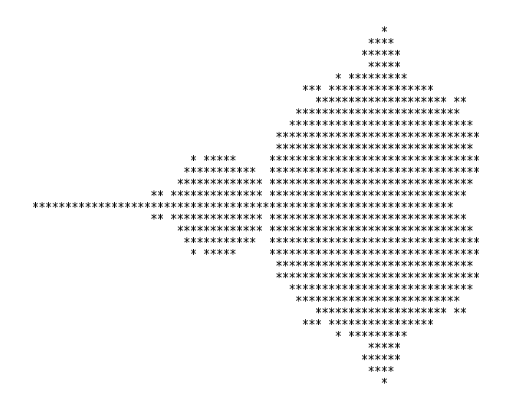
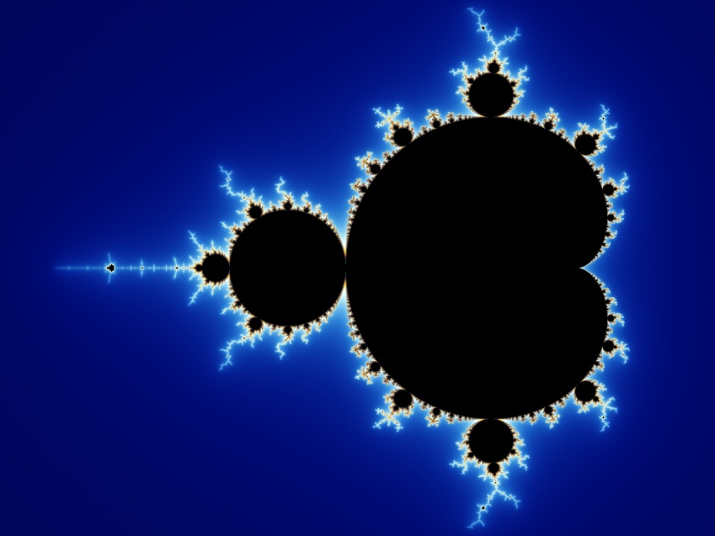

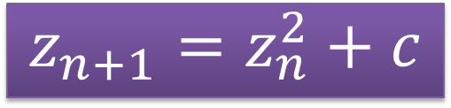
Mathematical Formulation
$$z_{n+1}=z_{n}^{2}+c$$
Mandelbrot set
Pictures from Wikipedia.org

Slide 12
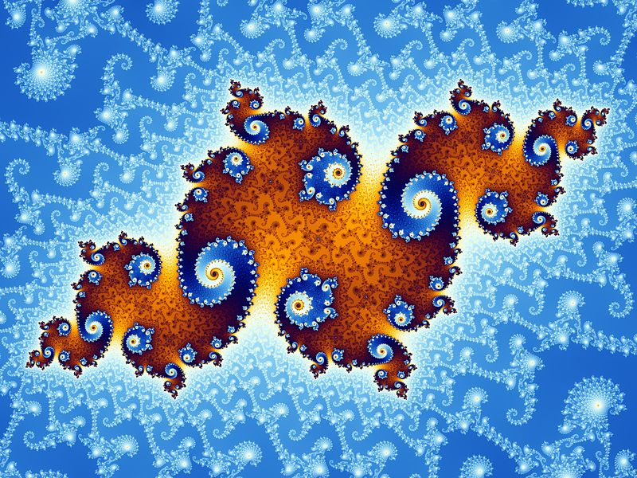
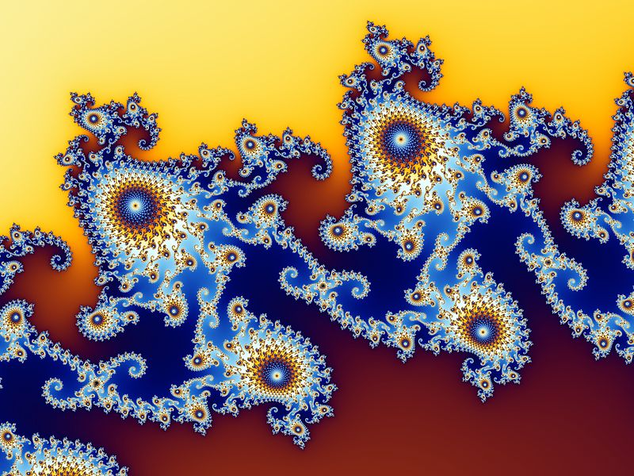
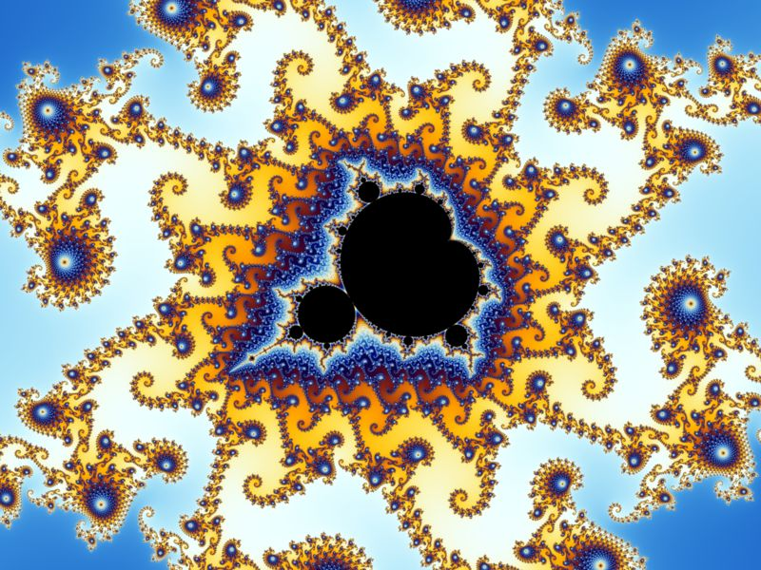
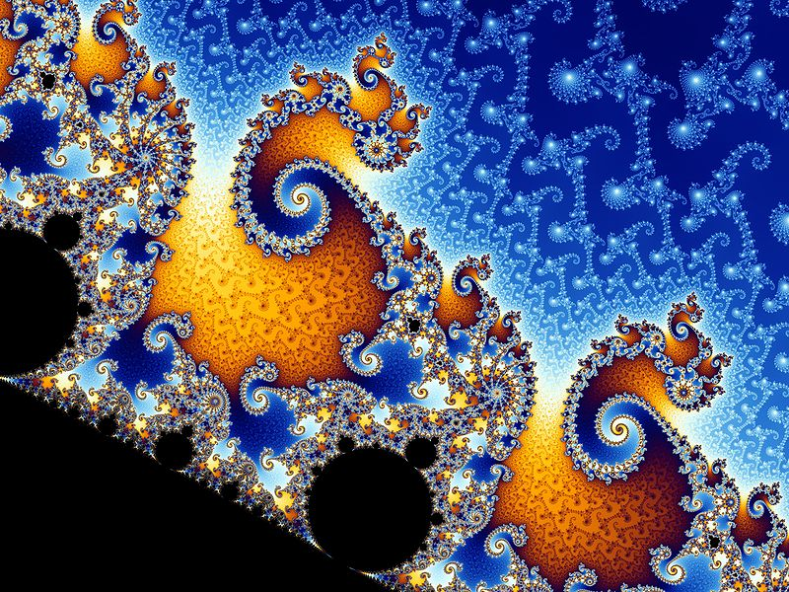

Varying on c of $z_{n+1}=z_{n}^{2}+c$

Slide 13
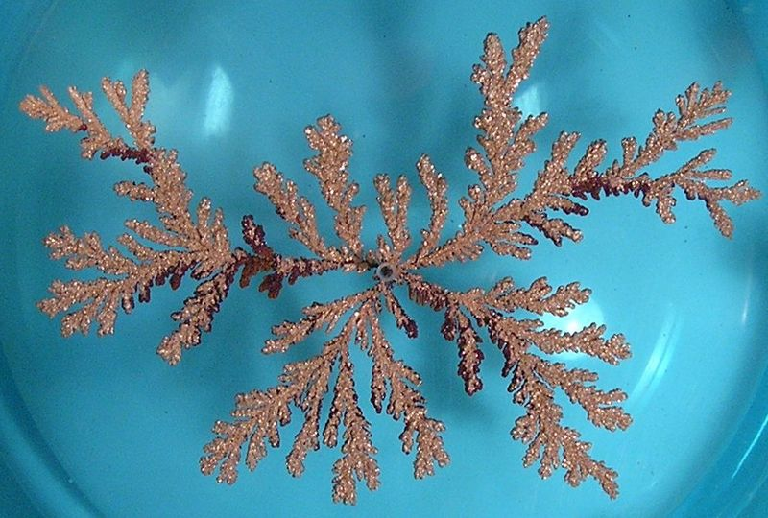
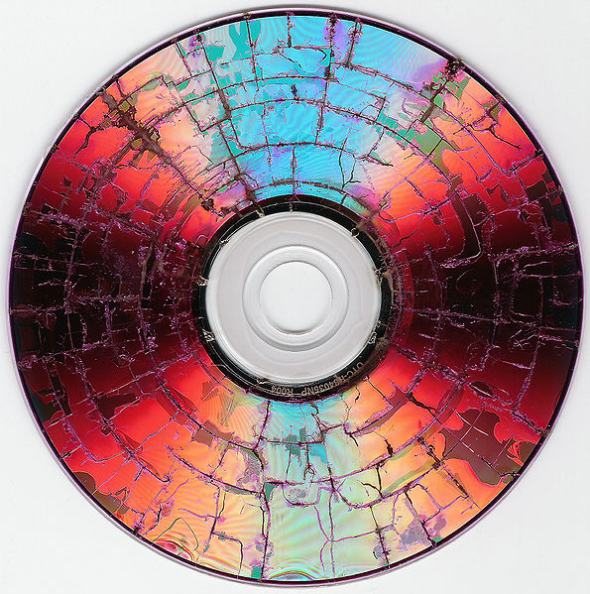
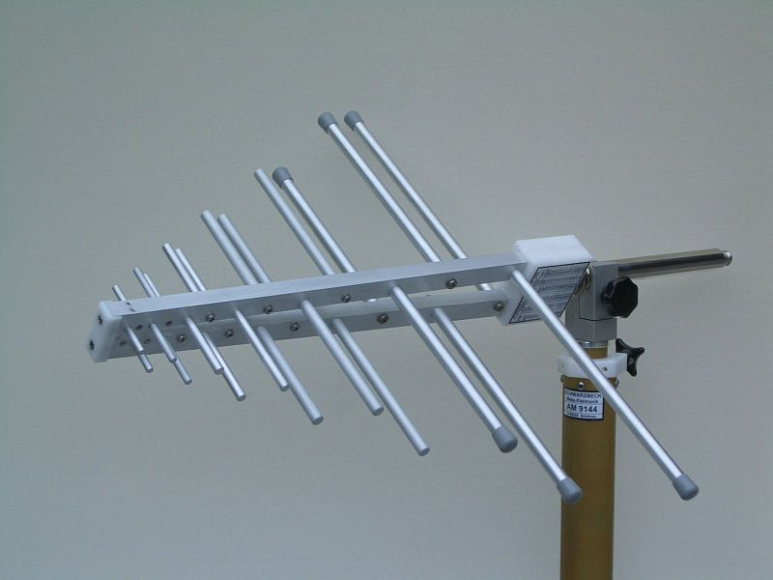
เจอ Fractal ได้ที่ไหนบ้าง?

